Slide 1

ProRobot - Aula 01
Conceitos básicos de Programação
Gustavo Soares Silva
Rafael Ferreira Jaques

Slide 2
Hardware e Software
Grande parte dos aparelhos eletrônicos, como computadores e smartphones são compostos de uma parte física e outra lógica;
A parte física, como o monitor, a placa-mãe, o HD, entre outros é chamada de hardware;
Já a parte lógica, como jogos, aplicativos, o sistema operacional, é chamada de Software;

Slide 3
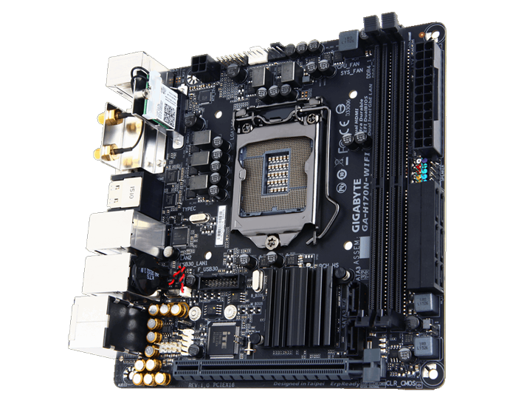
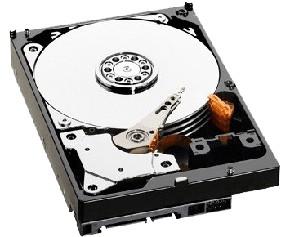
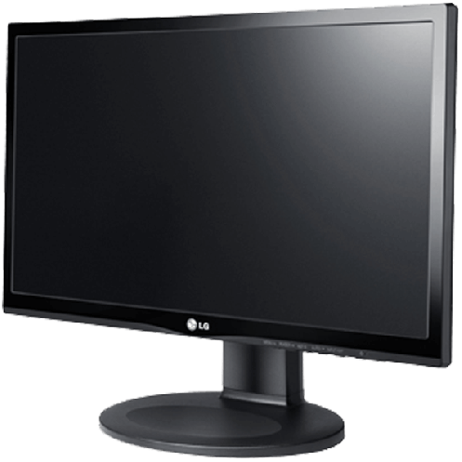
Exemplos de Hardware
Monitor
Placa-mãe
HD (hard disk)

Slide 4
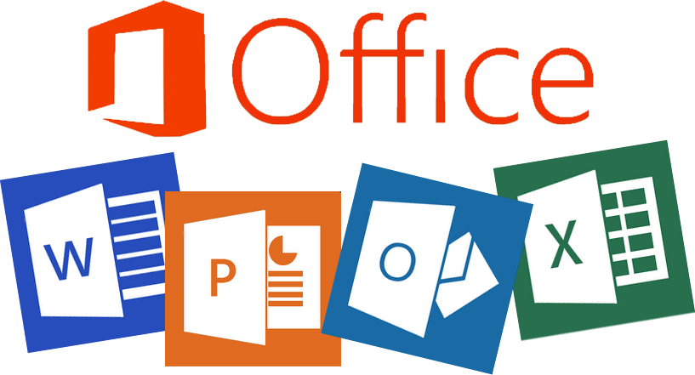
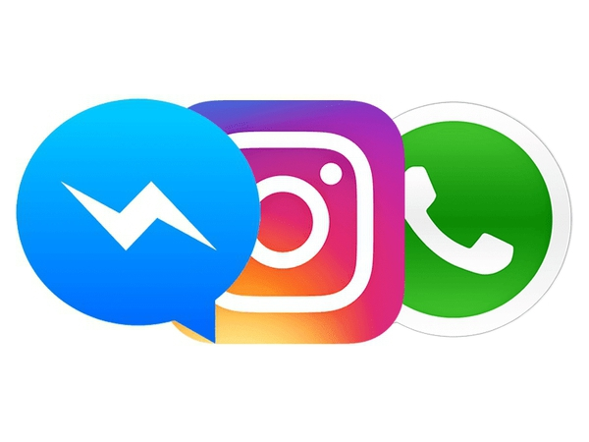
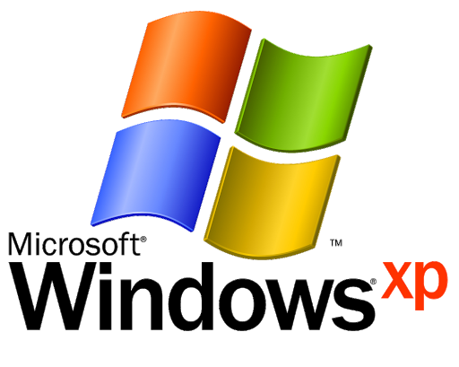
Exemplos de Software
Aplicativos - Smartphone
Sistema Operacional
Aplicativos - Computador

Slide 5
Programas
Como vimos anteriormente, o software é a parte lógica do sistema. Para ser desenvolvido utiliza-se a programação. Mas o que é um programa?
É um conjunto de instruções que serão executadas em sequência por um processador.

Slide 6
Confuso(a)?
Imagine que você irá fazer um bolo. Para prepará-lo você terá que seguir uma receita. Essa receita é um conjunto de regras a serem seguidas em ordem para gerar um resultado;
Se você colocar, por exemplo, a forma no forno antes de misturar os ingredientes, com certeza algo vai sair errado;
E, obviamente, você pode esperar que, seguindo uma receita de bolo, o resultado seja uma pizza;
Então, não se pode esperar que um programa gere outro resultado sem alterá-lo. Mas programas diferentes podem, sim, gerar resultados iguais;
Ex: 2+2=4 ou 1+3=4.

Slide 7
IDE e Linguagens de programação
A linguagem de programação é um padrão de escrita para a criação de programas.
Um computador não entende nossa língua, dessa forma foram criadas IDE’s para converter uma linguagem de programação para uma linguagem que o computador possa entender.
IDE é basicamente um aplicativo onde você pode programar.

Slide 8

IDE e Linguagens de Programação
Utilizaremos a linguagem Scratch para fazermos nossos programas.
URL: https://scratch.mit.edu/

